Slide 1

Sistemas Distribuídos
Segurança em Sistemas Distribuídos
INTRODUÇÃO
CONCEITOS BÁSICOS SOBRE SI
PRINCÍPIOS E MEDIDAS DE SEGURANÇA
VULNERABILIDADE DA INFORMAÇÃO
CRIPTOGRAFIA
Prof. Sérgio Ricardo Rota pf0112@fiap.com.br www.fiap.com.br

Slide 2
Introdução
Há uma necessidade generalizada de medidas que visem garantir a privacidade, a integridade e a disponibilidade dos recursos em sistemas distribuídos. Os ataques contra a segurança podem assumir as formas de intromissão, mascaramento, falsificação e negação de serviço.
Neste contexto, a informação é um ativo (bem) essencial para os negócios de uma organização e, assim sendo, precisa ser adequadamente protegida.
2

Slide 3
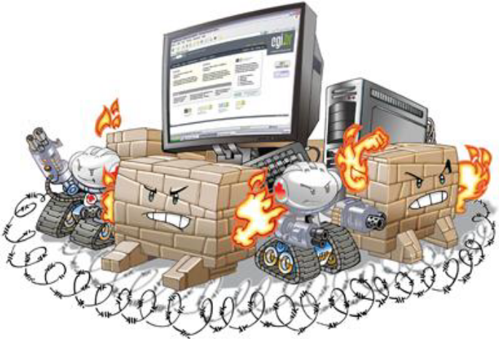
Segurança da Informação
“Segurança da informação é a proteção da informação de vários tipos de ameaças para garantir a continuidade do negócio, minimizar o risco ao negócio, maximizar o retorno sobre os investimentos e as oportunidades de negócio.”
3

Slide 4
Princípios e Medidas de Segurança
Confidencialidade: Algumas informações não podem ser disponibilizadas ou divulgadas sem autorização prévia do seu dono.
Integridade: Condição na qual a informação ou os recursos da informação são protegidos contra modificações não autorizadas.
Disponibilidade: Possibilidade de acesso à informação por parte daqueles que a necessitam para o desenvolvimento de suas atividades.
4

Slide 5
Princípios e Medidas de Segurança
Autenticidade: Garantia da legitimidade da transação, do acesso, da comunicação e da própria informação.
Irrevogabilidade: Princípio através do qual não seja possível negar um ato. Uma vez que a informação exista e seja autêntica, ela é inegável.
5

Slide 6
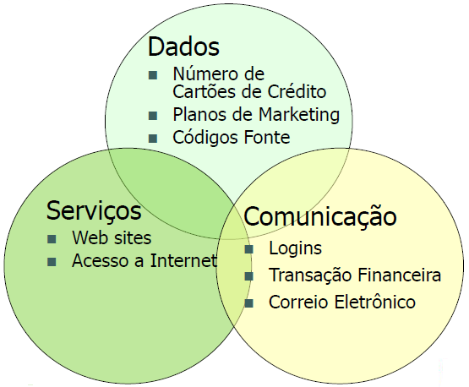
Ativo
Ativo: Qualquer parte que componha a estrutura de uma organização, seja uma pessoa, uma tecnologia, um sistema etc. De maneira geral, qualquer coisa de valor para a organização.
6

Slide 7
Vulnerabilidade da Informação
Ameaça: Evento ou atitude indesejável que potencialmente remove, desabilita, danifica ou destrói um recurso.
Vulnerabilidade: Características de modificação e de captação de que podem ser alvos os bens, ativos ou recursos intangíveis de informática, respectivamente, software e informações.
7

Slide 8
Ameaças à Política de Segurança
Confidencialidade: Divulgação premeditada ou acidental de informação confidencial.
Integridade: Ameaças de ambiente (fogo, enchente etc.), erros humanos, fraudes e erro de processamento.
Indisponibilidade: Falhas de sistemas.
8

Slide 9
Ameaças à Disponibilidade
Vírus de Computador: programas que se replicam automaticamente e tem como objetivo causar danos ao computador:
• Apagando dados.
• Excluindo arquivos.
• Capturando informações.
• Alterando as configurações do sistema.
• Alterando o funcionamento do computador.
• Gerando tráfego excessivo na rede, impedindo, assim, que a rede funcione corretamente.
9

Slide 10
Tipos de Vírus
Worm: Tem o objetivo principal de se espalhar ao máximo possível, não causando grandes danos.
Trojan ou Cavalo de Tróia: Permite que outra pessoa tenha acesso ao computador infectado, inclusive, enviando comandos para este computador. Instalado quando o usuário faz download de algum arquivo da Internet e o executa. Atualmente, os Trojans são mais utilizados para roubar senhas de acesso a sistemas bancários (phishing).
10

Slide 11
Tipos de Vírus
Spyware: Utilizado para espionar a atividade do computador infectado e capturar informações. Geralmente são embutidos em programas freeware ou shareware.
Keylogger: Tem a função de capturar tudo que é digitado pelo usuário do computador infectado.
11

Slide 12
Tipos de Vírus
Hijacker: “Sequestram” o navegador de Internet (browser), alterando páginas, exibindo propagandas em pop-ups e instalando barras de ferramentas.
Rootkit: Podem ser utilizados para várias finalidades. Entre outras, roubar senhas e controlar à distância o computador infectado. Detectar este tipo de vírus é difícil, pois ele se camufla no sistema, por exemplo, se passando por programas do próprio sistema operacional.
12

Slide 13
Ferramentas de Proteção
Software Antivírus: Procuram pela “assinatura” do vírus (AVG, Avast, Norton, Kaspersky e McAfee).
Firewall: Permitem a entrada de dados via rede apenas de locais conhecidos.
13

Slide 14
Ameaças à Disponibilidade
Segundo estudos, 80% das causas de downtime nos serviços de TI são decorrentes de problemas relacionados com a operação destas atividades, tais como:
• Aplicações não-testadas.
• Má gerência de mudanças.
• Sobrecarga de processamento.
• Falhas em procedimentos.
• Falhas no cumprimento de requisitos.
• Erros relacionados à segurança ou às rotinas de backup.
14

Slide 15
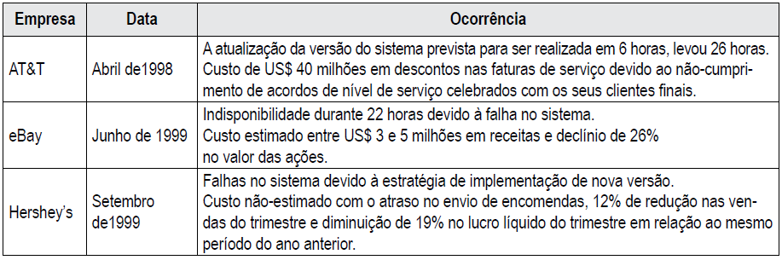
Prejuízos por Falhas em Serviços de TI
15

Slide 16
Prejuízos por Falhas em Serviços de TI
• HSBC
No início de 2016, o HSBC sofreu uma grande interrupção de TI. Milhões de clientes do banco não conseguiram acessar suas contas on-line, sendo que os serviços só retornaram ao normal após uma interrupção de dois dias.
• Cloudbleed
Em fevereiro de 2017, a Cloudflare enfrentou um grande bug de software que provocou o vazamento de dados confidenciais de clientes, como senhas, cookies e tokens de autenticação.
16

Slide 17
Prejuízos por Falhas em Serviços de TI
• British Airways
Em maio de 2017, uma falha de TI afetou mais de mil voos, além do Call Center, do site e do aplicativo para dispositivos móveis da companhia.
• Welsh NHS
Em 2018, os médicos e funcionários do hospital Welsh NHS, no Reino Unido, sofreram uma falha generalizada que os impediu de acessar os arquivos dos pacientes. Esta falha aconteceu devido a problemas técnicos e não após um ataque cibernético.
17

Slide 18
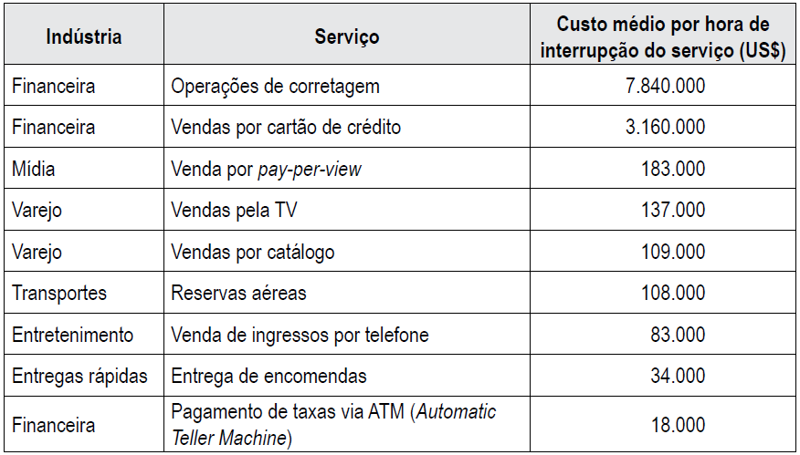
Custo por Falhas dos Serviços de TI
18

Slide 19
Ameaças à Disponibilidade
Políticas de Backup: Os dados contidos no disco rígido podem sofrer danos e ficar inutilizados por vários motivos: choque do disco, vírus, defeito no hardware ou eliminação acidental.
Estratégias de Backup: Cópias incrementais: cópia dos arquivos que foram criados ou modificados desde o último backup. Cópias completas: cópia de todos os arquivos.
19

Slide 20
Ameaças à Integridade
Controle físico: Barreiras que limitam o contato ou acesso direto à informação ou à estrutura que suporta a informação: portas, paredes, trancas, blindagens, guardas etc.
Controle lógico: Barreiras que limitam o acesso à informação em ambiente eletrônico: mecanismos de criptografia e mecanismos de controle de acesso: senha, firewall, sistemas biométricos.
20

Slide 21
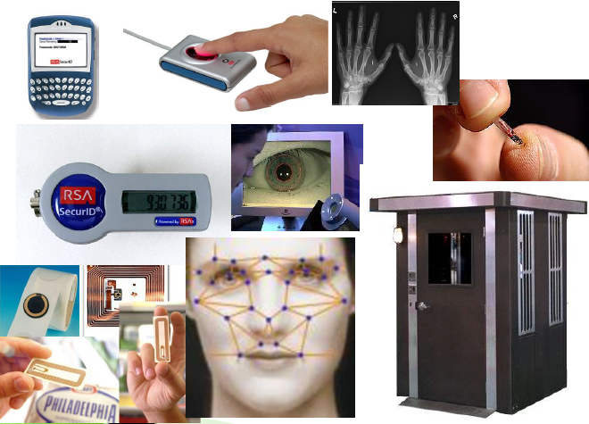
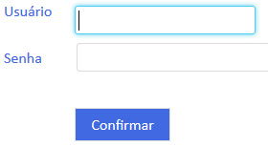
Mecanismos de Controle de Acesso
21

Slide 22
Criptografia
A criptografia fornece a base para a autenticação de mensagens, assim como sua privacidade e integridade. Contudo, são necessários protocolos de segurança cuidadosamente projetados para explorá-la. A escolha dos algoritmos de criptografia e o gerenciamento das chaves são fundamentais para a eficácia, desempenho e utilidade dos mecanismos de segurança.
22

Slide 23
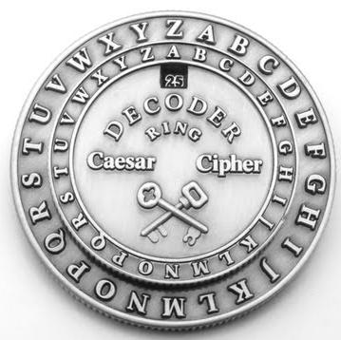
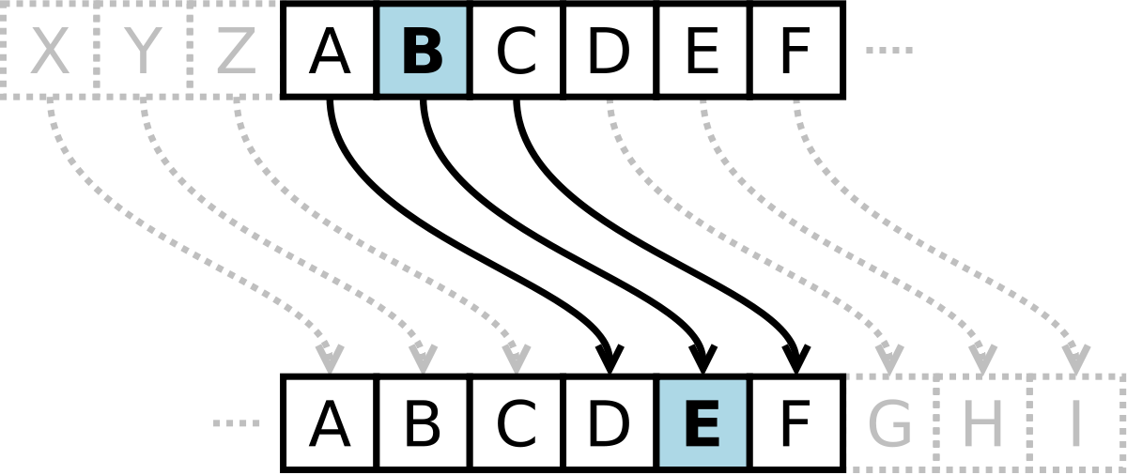
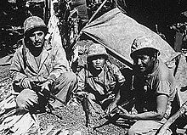
Criptografia
cifra de César
códigos Navajos
23

Slide 24
Algoritmo de Chave Simétrica
Algoritmos de chave simétrica são algoritmos para criptografia que usam a mesma chave criptográfica para encriptação de texto puro e decriptação de texto cifrado. A chave, na prática, representa um segredo compartilhado entre duas ou mais partes que pode ser usado para manter uma ligação de informação privada. Esta característica de que ambas as partes possuem acesso à mesma chave secreta é uma das principais desvantagens da criptografia de chave simétrica, em comparação com a criptografia de chave pública (também conhecida como criptografia de chave assimétrica), pois esta utiliza duas chaves distintas (a chave pública e a chave privada).
24

Slide 25
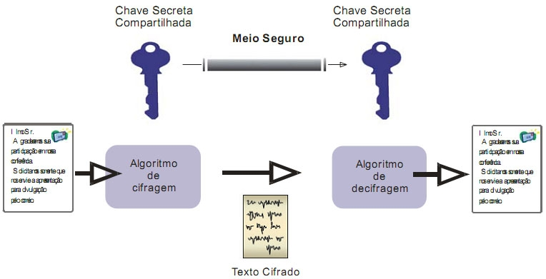

Algoritmo de Chave Simétrica
Entrada de Texto (em claro)
Saída de Texto (em claro)
25

Slide 26
Algoritmo de Chave Simétrica
Os algoritmos de chave simétrica podem ser divididos em cifras de fluxo (ou contínuas) e em cifras por bloco. As cifras de fluxo cifram os bits da mensagem um por um, enquanto as cifras por bloco selecionam um conjunto de bits e cifram esse bloco como uma “única” unidade. Geralmente, as cifras por bloco selecionam blocos de 64 bits.
O algoritmo AES (Advanced Encryption Standard) aprovado pelo NIST (National Institute of Standards and Technology), Instituto Nacional de Padrões e Tecnologia dos EUA, em dezembro de 2001 usa blocos de 128 bits.
26

Slide 27
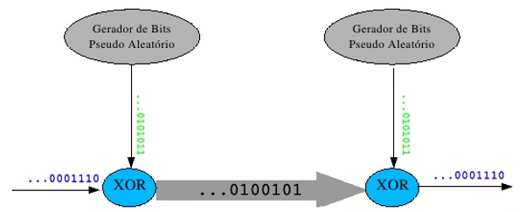
Cifras de Fluxo
chave k
chave k
mesmos bits “aleatórios” para XOR
bits “aleatórios” para XOR
bits da mensagem a ser transmitida
mensagem
bits da mensagem cifrada
mensagem recuperada
27

Slide 28
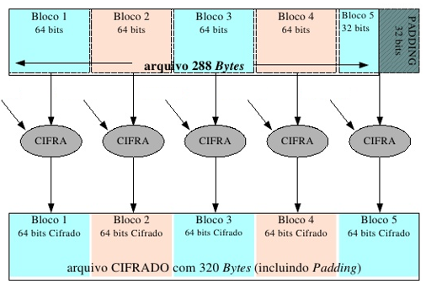
Cifras de Bloco
chave k
chave k
chave k
chave k
chave k
28

Slide 29
Algoritmo de Chave Simétrica
Em termos de velocidade de processamento, os algoritmos de chave simétrica são, geralmente, mais rápidos que os algoritmos de chave assimétrica. Na prática, isto significa que um algoritmo de chave assimétrica de boa qualidade pode ser centenas ou milhares de vezes mais lento do que um algoritmo de chave simétrica de qualidade equivalente.
29

Slide 30
Algoritmo de Chave Simétrica
Já em relação à segurança, este algoritmo é tanto ou mais seguro quanto for a própria chave e a maneira pela qual as partes envolvidas na comunicação tomaram conhecimento da chave. A desvantagem dos algoritmos de chave simétrica é a exigência de uma única chave secreta compartilhada, com uma cópia em cada extremidade. Assim, as chaves estão sujeitas a serem descobertas por um adversário criptográfico, por isso necessitam ser mudadas frequentemente e mantidas seguras durante a distribuição e no serviço. Esta exigência de escolher, distribuir e armazenar chaves sem erro e sem perda, é conhecida como “gerenciamento de chave”.
30

Slide 31
Algoritmo 3DES
O algoritmo 3DES (Triple Data Encryption Standard) é um padrão de criptografia baseado em outro algoritmo de criptografia simétrica, o DES, desenvolvido pela IBM em 1974 e adotado como padrão em 1977. O 3DES usa 3 chaves de 64 bits, embora apenas 56 bits de cada chave são efetivamente usados, os outros 8 bits são usados para verificar paridade. Sendo assim, o tamanho máximo efetivo da chave é de 168 bits. Os dados são cifrados com a primeira chave, decifrados com a segunda chave e finalmente cifrados novamente com a terceira chave. Isto faz o 3DES ser mais lento que o DES original, porém, em contrapartida, oferece muito mais segurança.
31

Slide 32
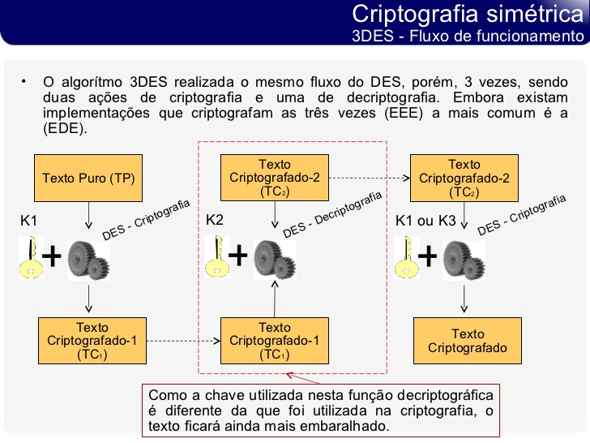
Algoritmo 3DES
32

Slide 33
Algoritmo AES
O algoritmo AES (Advanced Encryption Standard) é um subconjunto da cifra de bloco Rijndael – fusão de Vincent Rijmen e Joan Daemen, os dois criptógrafos belgas criadores do algoritmo – é uma cifra de bloco adotada como padrão de criptografia pelo governo dos EUA. Atualmente, dentre os algoritmos de criptografia de chave simétrica, o algoritmo AES é um dos algoritmos mais utilizados. O algoritmo AES tem um tamanho de bloco fixo de 128 bits e uma chave com tamanho de 128, 192 ou 256 bits, enquanto o algoritmo Rijndael pode ser especificado com chaves e tamanhos de bloco de qualquer múltiplo de 32 bits, com um mínimo de 128 bits e um máximo de 256 bits.
33

Slide 34
Algoritmo de Chave Assimétrica
Criptografia de chave pública, também conhecida como criptografia assimétrica, é uma classe de protocolos de criptografia baseados em algoritmos que requerem duas chaves, uma delas sendo secreta (ou privada) e a outra delas sendo pública. Apesar de diferentes, as duas partes desse par de chaves são matematicamente ligadas. A chave pública é usada, por exemplo, para cifrar uma mensagem ou para verificar uma assinatura digital. Já a chave privada é usada para a operação oposta, nesse exemplo, para decifrar uma mensagem cifrada ou para criar uma assinatura digital.
34

Slide 35
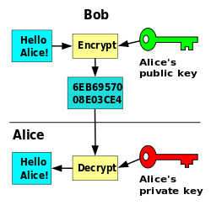
Algoritmo de Chave Assimétrica
Em um esquema de criptografia assimétrica, qualquer um pode cifrar mensagens usando a chave pública, mas apenas o detentor da chave privada consegue decifrar a mensagem.
35

Slide 36
Algoritmo de Chave Assimétrica
O termo assimétrica vem do uso de diferentes chaves para realizar estas funções opostas, cada uma a inversa da outra, como contrapartida da criptografia simétrica convencional, a qual depende da mesma chave para realizar ambas.
Algoritmos de chave pública são baseados em problemas matemáticos que atualmente não admitem solução eficiente e são inerentes em determinados relacionamentos de fatoração inteira, logaritmo discreto e curva elíptica.
36

Slide 37
Algoritmo de Chave Assimétrica
É computacionalmente fácil para um usuário gerar um par de chaves, uma pública e uma privada, e usá-lo para encriptação e decriptação. A “força” está na “impossibilidade” (computacionalmente impraticável) para uma chave privada gerada apropriadamente ser determinada pela sua chave pública correspondente. Assim, a chave pública pode ser publicada sem comprometer a segurança. Por causa da complexidade computacional da encriptação assimétrica, ela é tipicamente usada apenas para transferir uma chave de encriptação simétrica pela qual a mensagem é cifrada, já que a encriptação/decriptação simétrica é baseada em algoritmos mais simples e muito mais rápidos.
37

Slide 38
Certificado Digital
Um certificado digital é tido como uma identidade eletrônica das pessoas, sejam elas pessoas físicas ou pessoas jurídicas. Devido a esta semelhança com um documento oficial, tal como CPF e CNPJ, a Receita Federal popularizou o termo e-CPF e e-CNPJ como sinônimos de certificado digital.
Com um certificado digital é possível garantir, de forma inequívoca, a identidade de uma pessoa ou empresa, mesmo sem uma apresentação presencial. Graças ao emprego de técnicas avançadas de criptografia, que se utilizam do certificado digital, este documento eletrônico se torna extremamente útil para transações eletrônicas que exigem garantias como autenticidade e autoria.
38

Slide 39
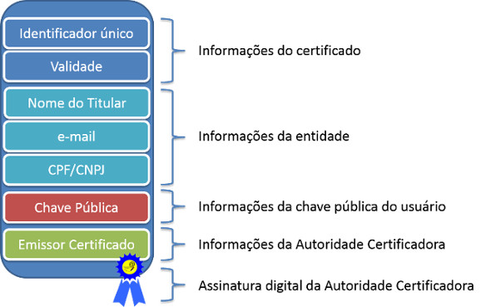
Certificado Digital
O certificado digital possui um prazo de validade, além de informações que identificam o titular do documento, como nome, e-mail e CPF. Outro campo importante do certificado digital é sua chave pública. Ela é o vínculo entre o titular e sua chave privada de assinatura.
39

Slide 40
Assinatura Digital
A assinatura digital emprega uma primeira função matemática, conhecida como resumo criptográfico ou hash, para produzir uma representação reduzida e única do conteúdo a ser assinado. É sobre esse identificador (hash) que se aplica um segundo procedimento, a função criptográfica de assinatura, propriamente dita, que faz uso da chave privada do usuário para produzir a assinatura digital. Por fim, é gerado um pacote assinado que contém o documento, a assinatura e o certificado do assinante, utilizado para verificar o processo. O certificado digital contém a chave pública do signatário, permitindo que qualquer interessado confira sua autenticidade.
40

Slide 41
Assinatura Digital
Quem recebe o documento precisa utilizar a chave pública contida no certificado digital para reverter o processo de criptografia, obtendo novamente o hash calculado pelo assinante. Calculando um novo hash do documento recebido e comparando com o hash obtido no passo anterior, o verificador tem a certeza de que se trata do mesmo conteúdo assinado. Qualquer alteração, por menor que seja, por exemplo, apenas uma letra, produzirá um resumo criptográfico completamente diferente e invalidará a assinatura.
41

Slide 42
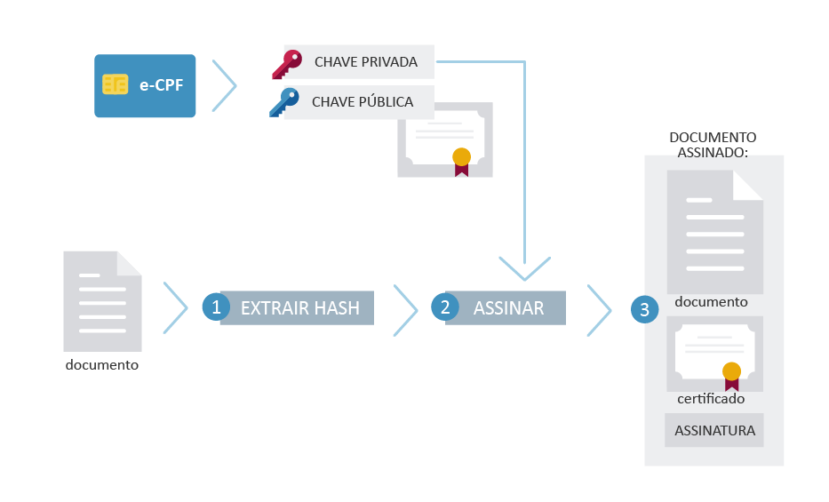
Assinatura Digital
42

Slide 43
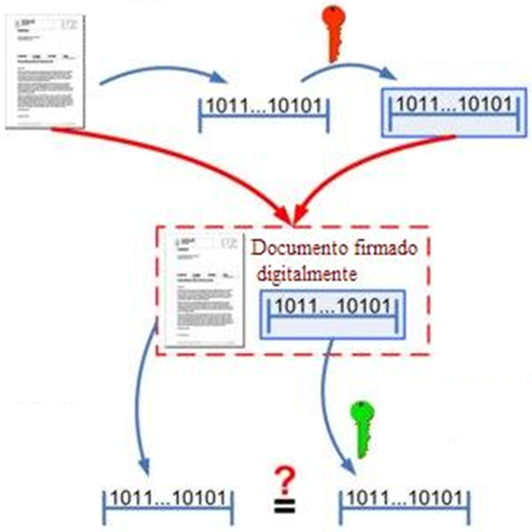

Assinatura Digital
cifra código hash com a chave privada do emissor
calcula código hash
criação de um documento assinado digitalmente
calcula código hash
decifra a assinatura digital com a chave pública do emissor
verificação de um documento assinado digitalmente
43

